Slide 1
Методическое объединение учителей естественно – математического цикла.
МОУ «СОШ№13 г.Саранска» на 2012-2013 учебный год

Slide 2
Проблема МО
«Развитие личности учащихся, их творческих способностей на основе развивающего, личностно – ориентированного обучения».

Slide 3
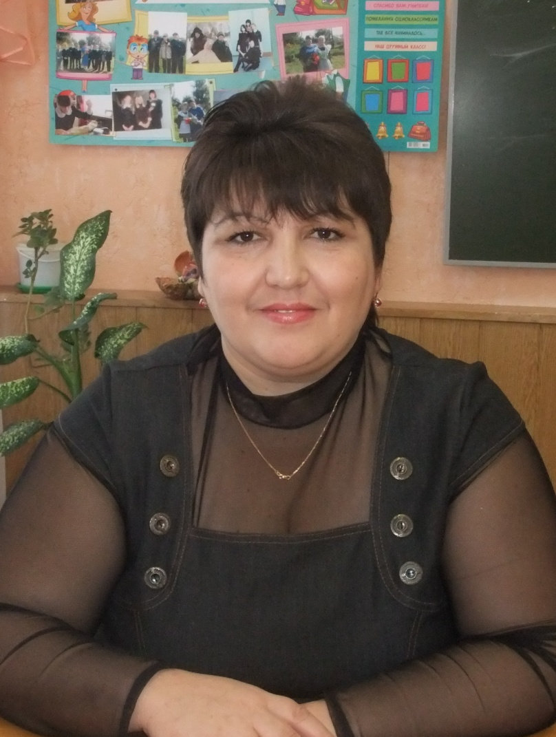
Палаева Нина Павловна – руководитель МО
Учитель физики
Категория - первая Педагогический стаж - 23 года
Награждена грамотой Министерства образования и науки РФ
Чтобы многого достичь В школе или дома, Нужно физику постичь: Знать законы Ома!

Slide 4
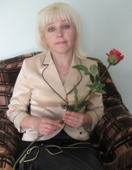
Сергеева Людмила Васильевна зам.директора по УР
Учитель географии Категория - первая Педагогический стаж - 29 лет Отличник Народного Просвещения РФ
Мне важнее из предметов,
Говорю вам по секрету,
География! Она
С детства каждому нужна.
По морям, холмам и рекам
Путешествуем не зря!
Все секреты континентов
Расскажу я вам, друзья.

Slide 5
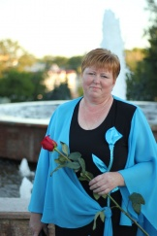
Юртайкина Елена Анатольевна учитель математики
Категория - высшая Педагогический стаж - 28 лет Почётный работник Общего Образования РФ
Царица математика наук! Её мы почитаем без сомненья. Хоть с нею испытали много мук, Нам бесконечно в радость обученье!

Slide 6
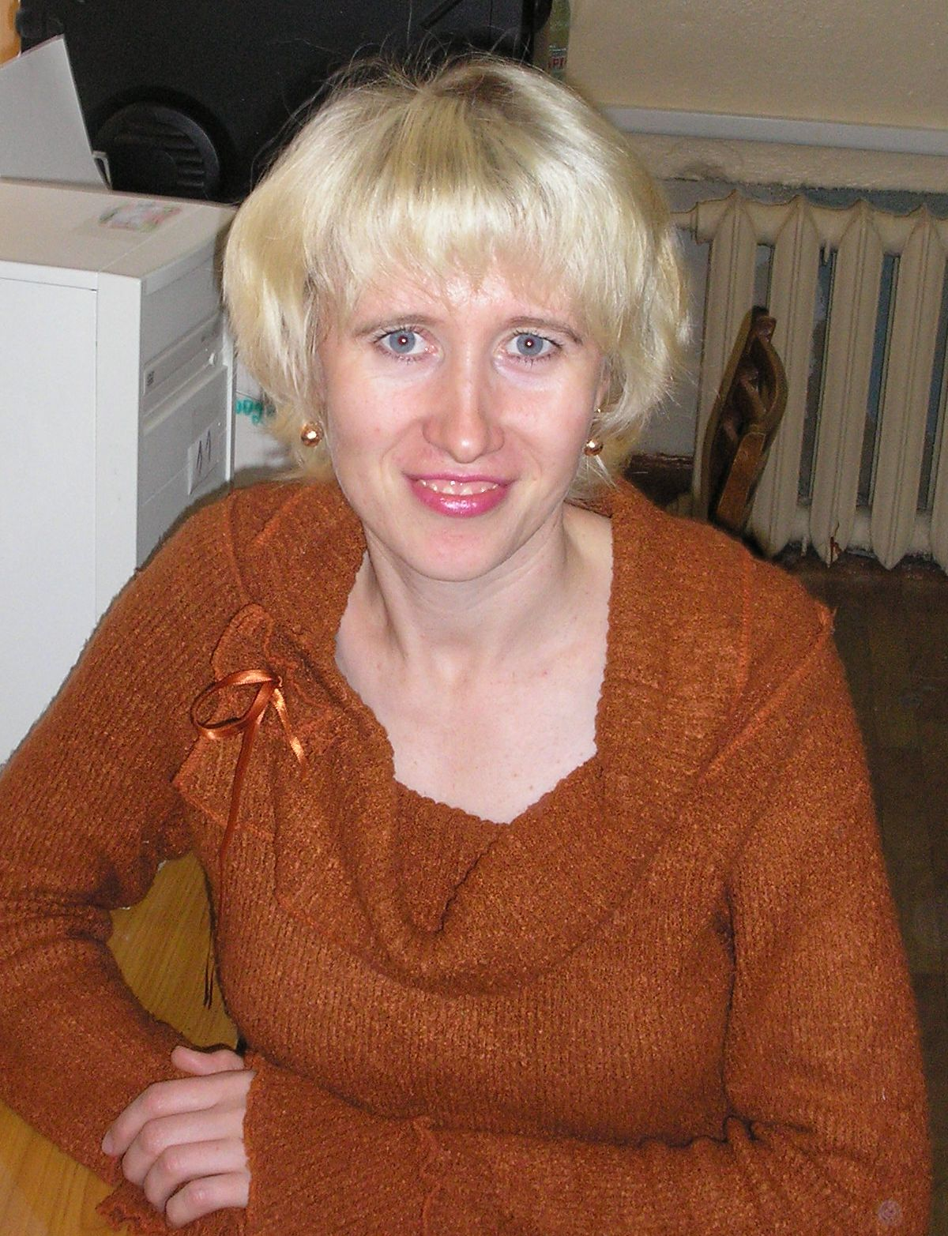
Нарбекова Римма Анвяровна учитель информатики
Категория - первая Педагогический стаж - 16 лет Грамота Министерства Образования РМ Почётный работник Общего Образования РФ
Информатика — серьёзная наука. Без неё сегодня — никуда. "Windows" — непростая штука Чтоб знать — немало надобно труда.

Slide 7
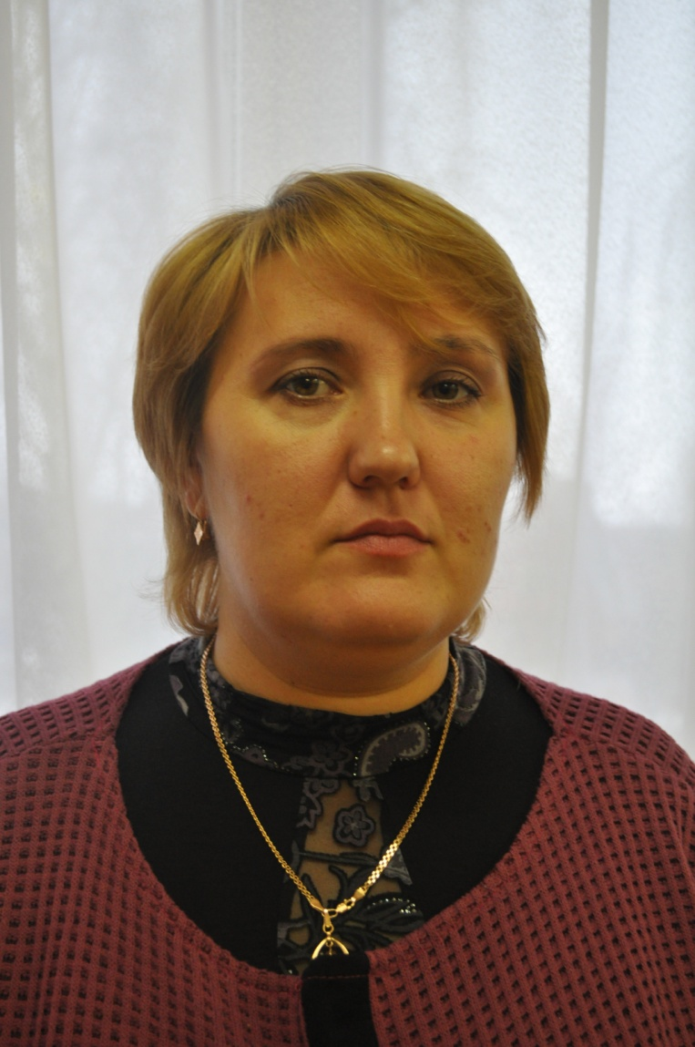
Платонова Марина Константиновна учитель химии и биологии
Категория - первая Педагогический стаж - 14 лет
Кальций, бор, бериллий, литий! Среди ночи разбудите - Мы ответим дружно: Химию знать нужно!

Slide 8
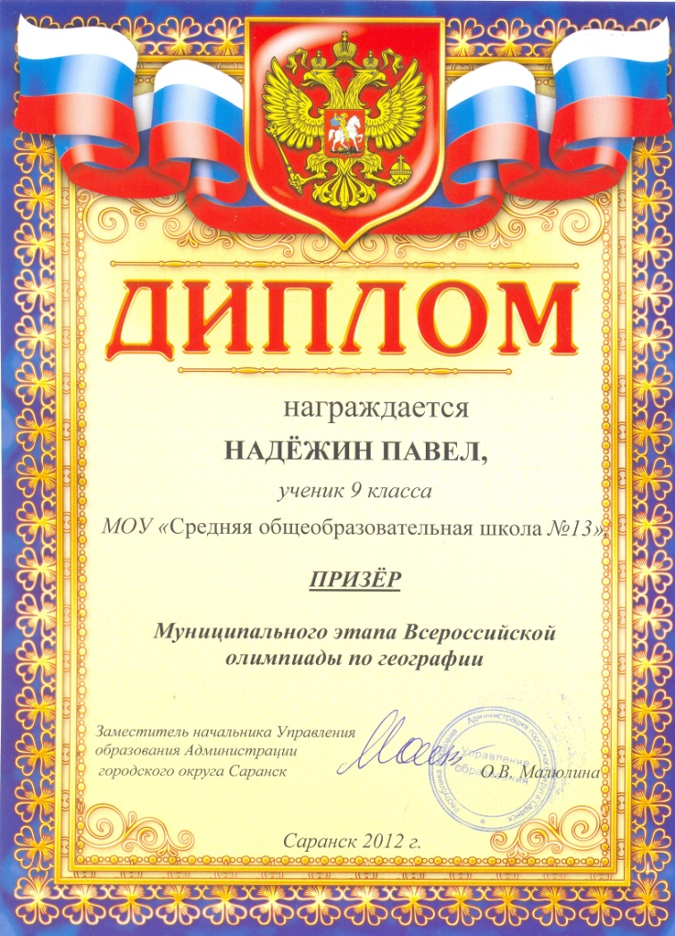
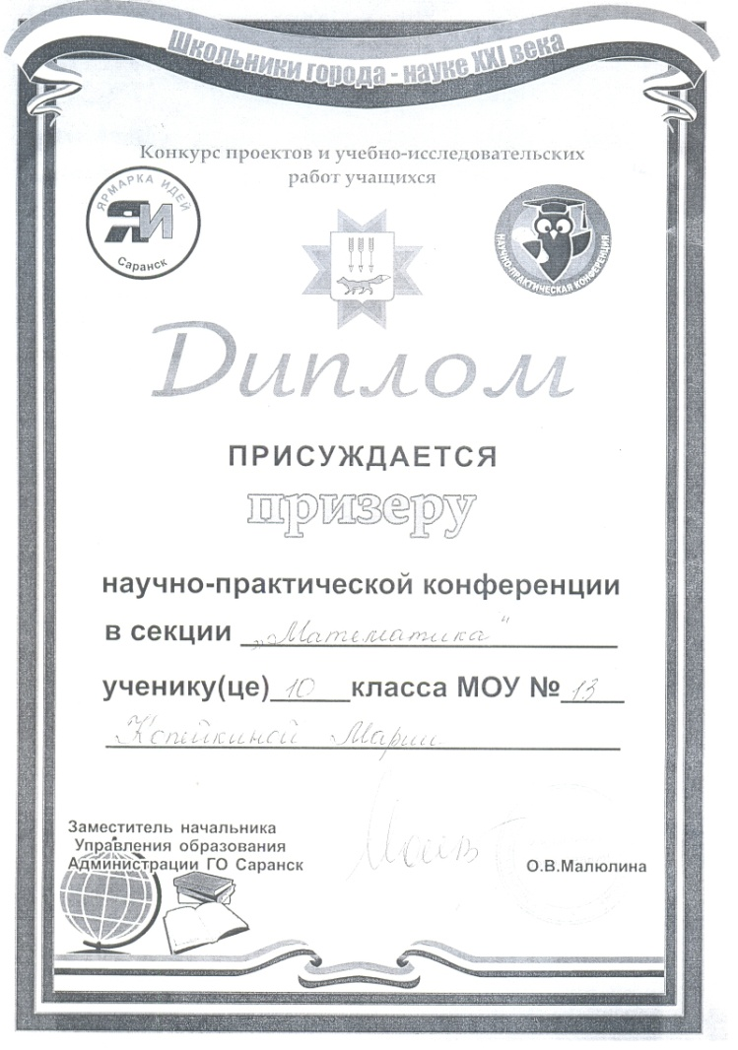
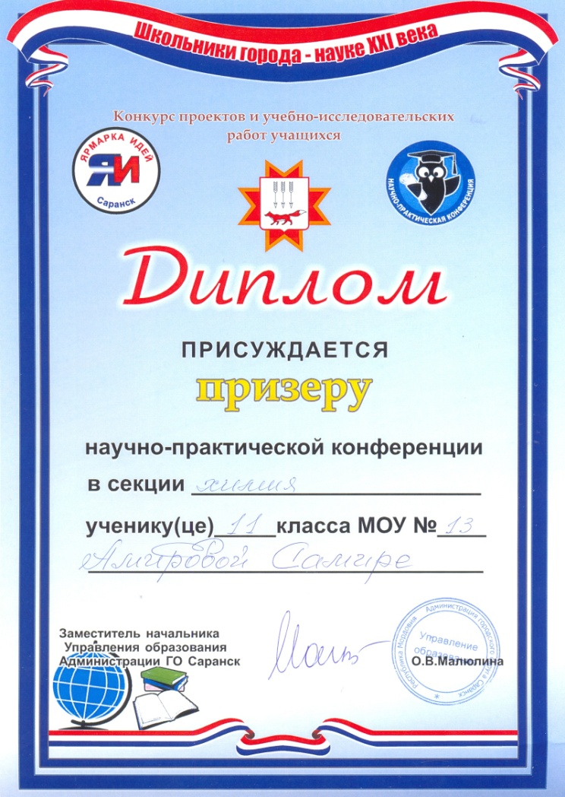
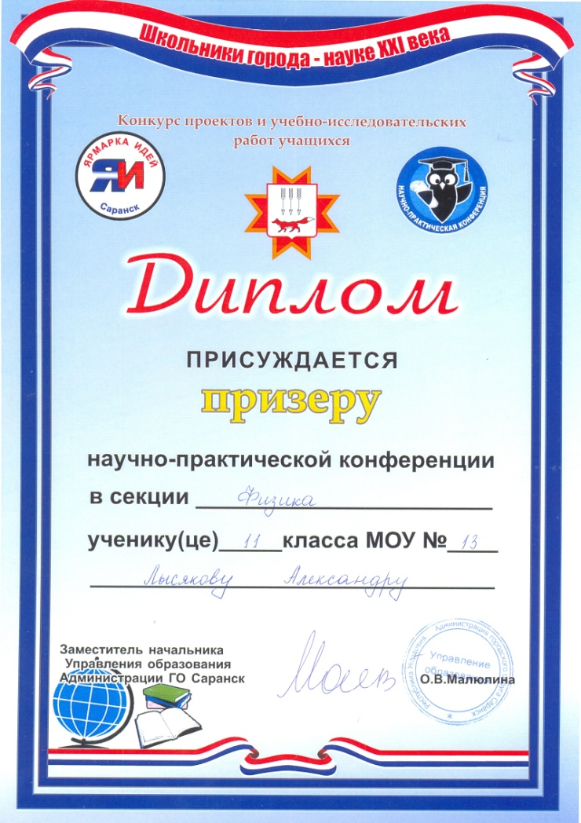
Наши достижения

